Slide 1


Говорим
с разработчиками
на одном «языке»
Капранов Кирилл
SportmasterLab

Slide 2


О себе
Капранов Кирилл
Руководитель направления СА
Работаю в системном анализе более 7 лет
Работал в консалтинге, банках и ритейле
Прошел путь от системного аналитика до руководителя
В компании:
Разрабатываю стандарты
Развиваю сотрудников
Занимаюсь R&D

Slide 3
О чем мы будем говорить
Как изменилась работа аналитика с развитием методологий
Как я дошел до ручки системы контроля версий
Что такое документация “as a code”
Какие проблемы мы решили переходом на ведение документации в коде
Документация “as a code” - будущее системного анализа?

Slide 4


Документация и методологии
START
Было:
Разработка и внедрение
Разработка и внедрение
Стало:

Slide 5
С какими проблемами столкнулись
Неактуальность документации
Версионность
Трудность поиска
Отсутствие согласования/контроля
Отсутствие документации
Отсутствие единого места хранения
Разработчики не хотят пользоваться инструментом

Slide 6
В чем была задача?
Дано:
Решение:
Методология: Scrum/Kanban
Проблемы
?
Найти:
Решение проблем

Slide 7
Как гибкие методологии повлияли на производственный цикл
DevOps
Pipeline
CI/CD
А где документация?

Slide 8

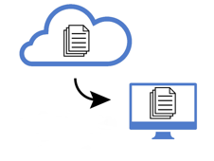
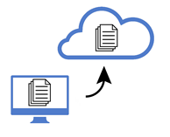


Концепция работы с документацией в коде
1
2
3
Создается новая ветка,
либо происходит подключение к ветке
Загружаем актуальное состояние проекта
в локальный репозиторий
Вносим изменения локально и вливаем их на сервер
4
5
Создается pull request, добавляются согласующие
Изменения из ветки вливаются в Master

Slide 9
Сравниваем инструменты
Проблема | Word | Confluence | Jira | Ведение в коде
Неактуальность | - | - | - | +/-
Версионность | - | - | - | +
Трудность поиска | - | +/- | +/- | +
Отсутствие согласования | - | + ( платный плагин) | + (настройка flow) | +
Отсутствие документации | - | +/- | +/- | +
Отсутствие единого места хранения | - | + | + | +

Slide 10

Заключение
Спасибо!

Slide 11
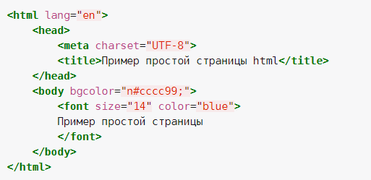
Что такое язык разметки?

Slide 12




Какой язык выбрать?

Slide 13


Какой язык выбрать?
+
Преимущества:
Популярный язык разметки
Язык знают разработчики
+
Преимущества:
Возможность работы с таблицами, списками, блоками, оглавлением
Работа с диаграммами “as a code”
Возможность включения контента
Возможность выгрузки почти в любой формат
Недостатки:
Множество независимых расширений
Предназначен для кратких заметок
Нет возможности конвертации
в любой формат из коробки
-
-
Недостатки:
Малая известность

Slide 14




Какой софт необходим для начала работы?
Работа с системами контроля версий
bitbucket, gitlab
Среда разработки
Intellij Idea
Плагин для облегчения работы
Плагин AsciiDoc

Slide 15
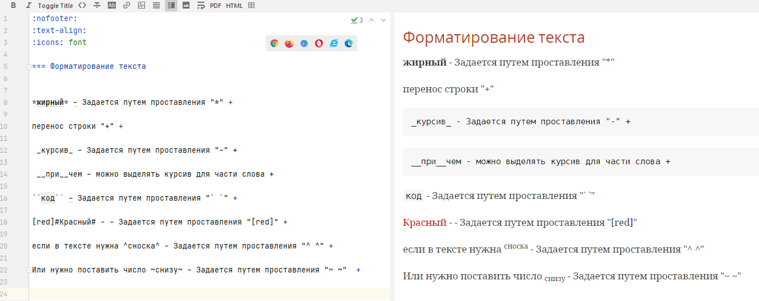
Работа с текстом

Slide 16
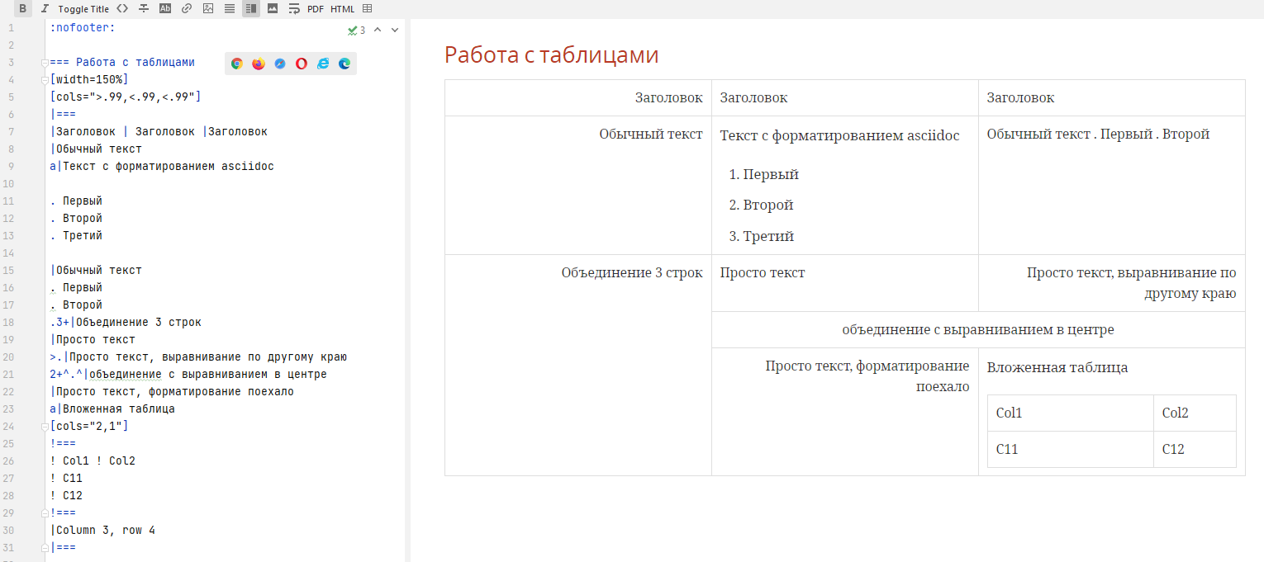
Работа с таблицами

Slide 17
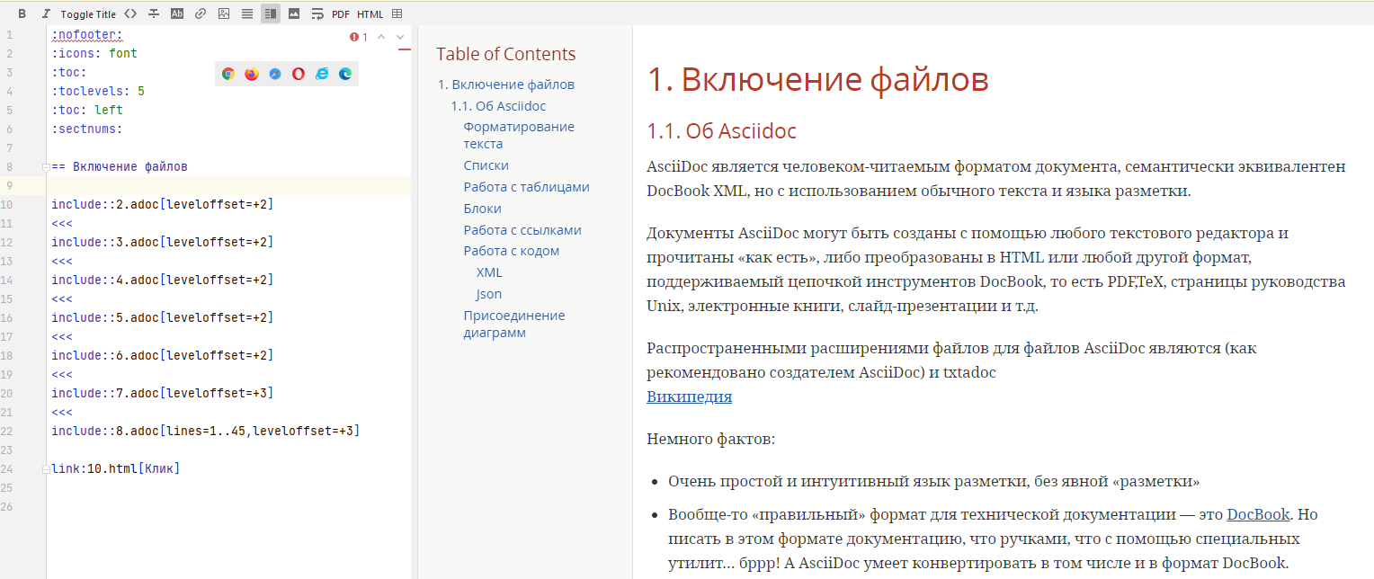
Создание документа из статей

Slide 18
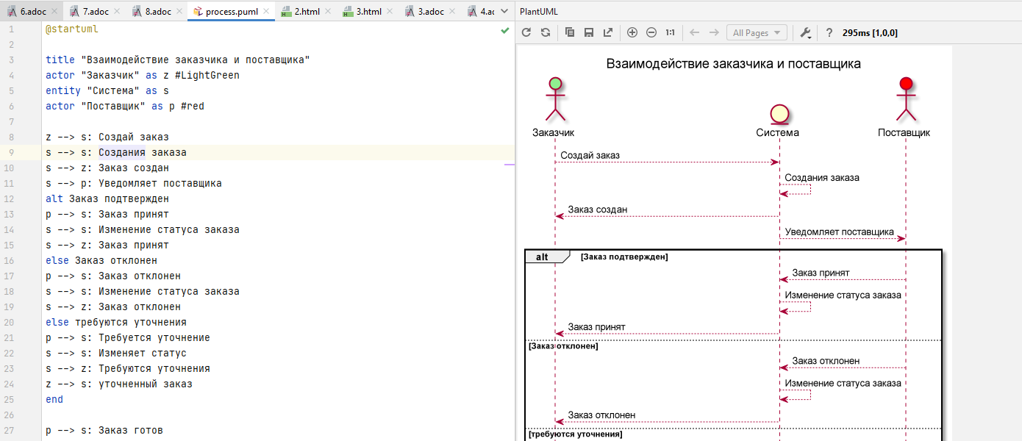
Работа с диаграммами

Slide 19
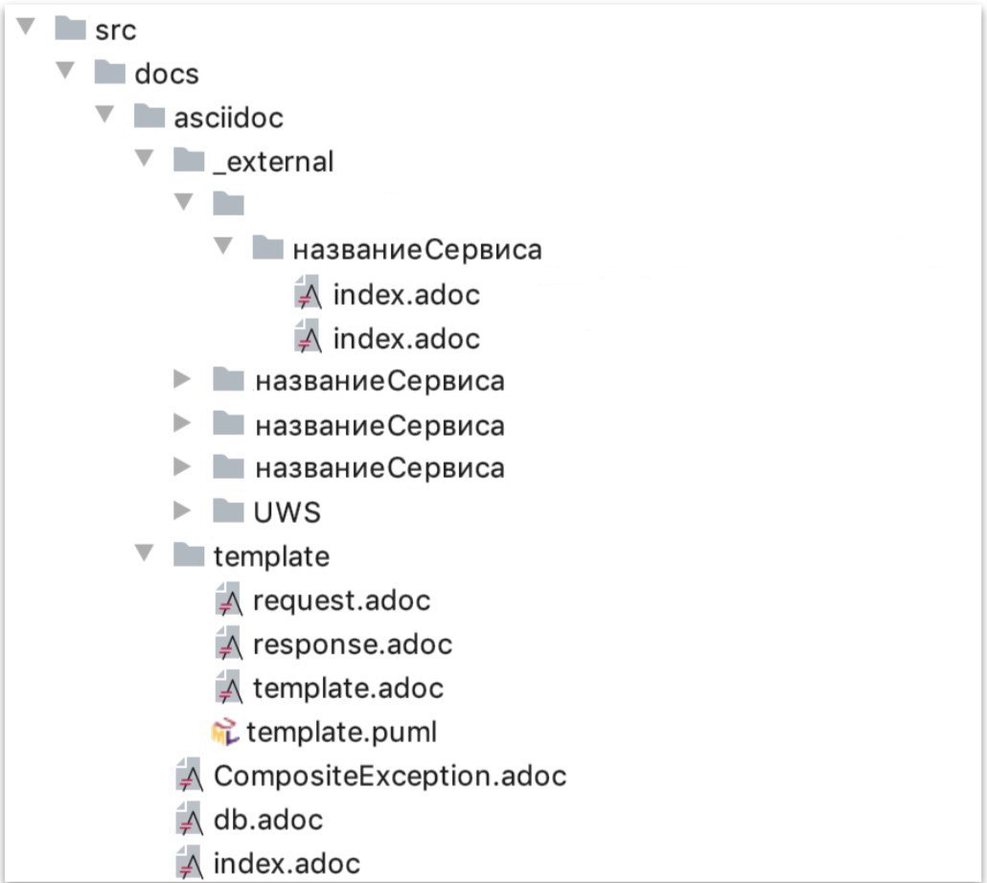
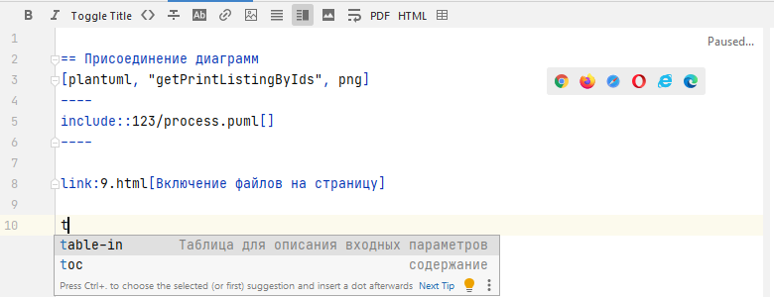
Упрощение работы
1
1
Создание структуры в репозитории
2
Создание inline шаблонов
3
Использование инструментов плагина
3
2

Slide 20
Что мы получили
Проблема | Проблема решена?
Неактуальность | -
Версионность | +
Трудность поиска | +
Отсутствие согласования | +
Отсутствие документации | -
Отсутствие единого места хранения | +
Разработчики не хотят пользоваться инструментом | +
  Единый инструмент работы аналитика и разработчика
  Единое место хранения
  Ускорили поиск документации
  Получили механизм согласования
  Улучшили контроль версионности
  Поле для автоматизации и мониторинга

Slide 21
Что можно автоматизировать
Описание входных выходных данных на основе тестов
Автоматическое построение UML диаграмм
Sequence
ER
Activity
Публикация документации
Confluence
Хранилище артефактов
Swagger
Контроль документации встраиванием в Pipeline

Slide 22
Что нужно для начала работы?
Обучить аналитиков работе с системами контроля версий
Обучить аналитиков AsciiDoc
Наладить инфраструктуру
Желание

Slide 23

Стоит ли игра свеч?

Slide 24

Спасибо!
@kirill_kapranov

